Slide 1
Geo-based media player
An interactive interface for geo-based video streaming
Andreas Nordberg och Jonathan Sjölund

Slide 2

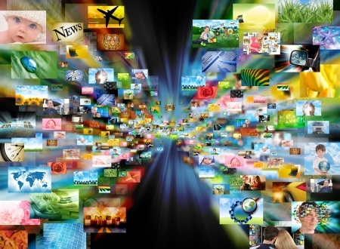


Varje dag ses miljontals olika video strömmar
Twitch, Youtube, och även Facebook m.m.

Slide 3
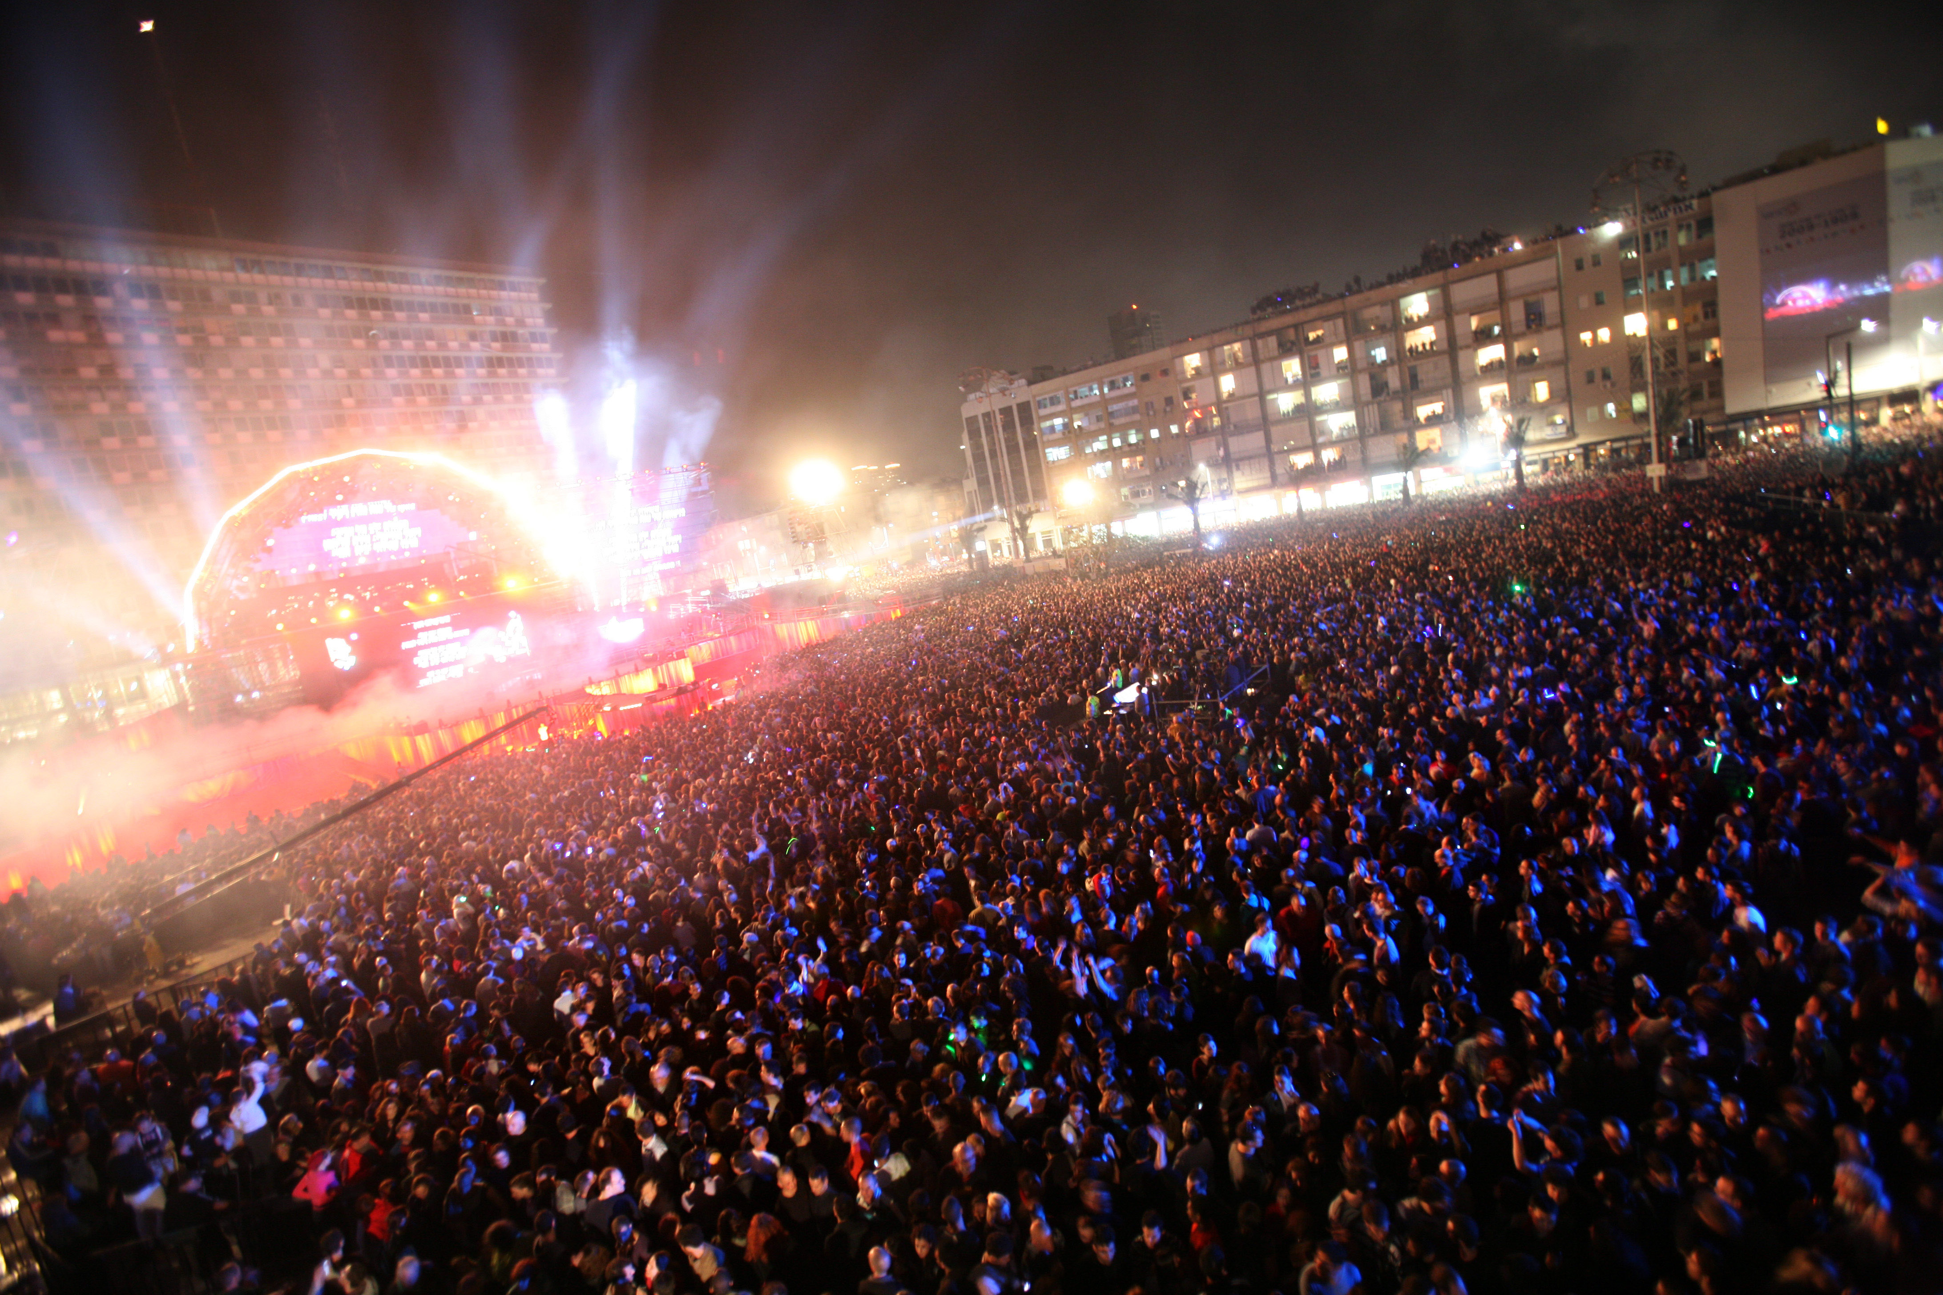

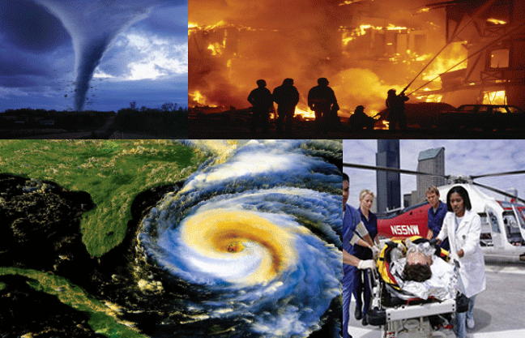
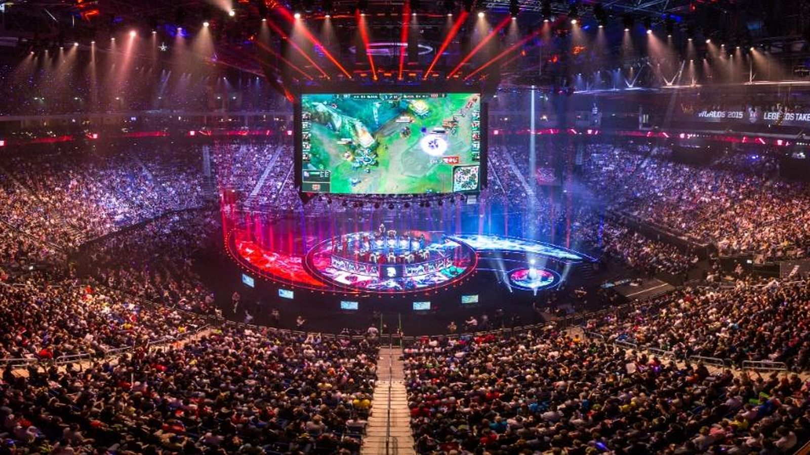
Tänk om man kunde interagera och byta mellan video strömmar på begäran
Under event och festivaler
Under forskning och arbete
Men även under katastrof scenarion

Slide 4
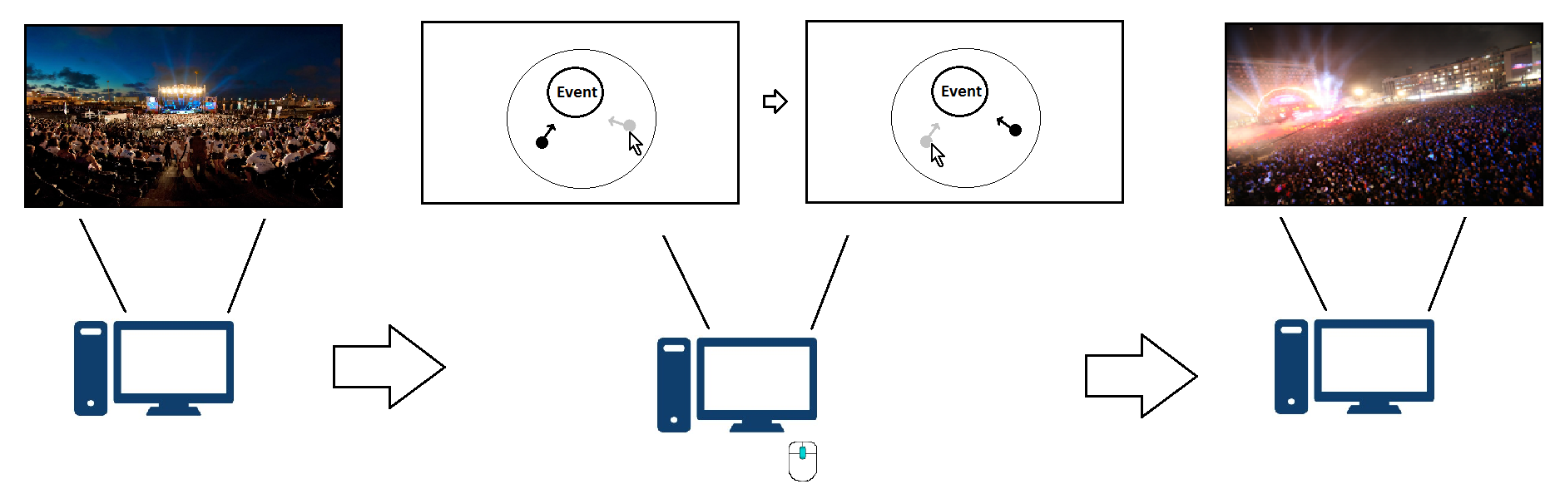
Ge möjligheten för en användare att byta vy på begäran

Slide 5
Command-and-control center interface
Representation, funktionalitet, server integration och resultat

Slide 6
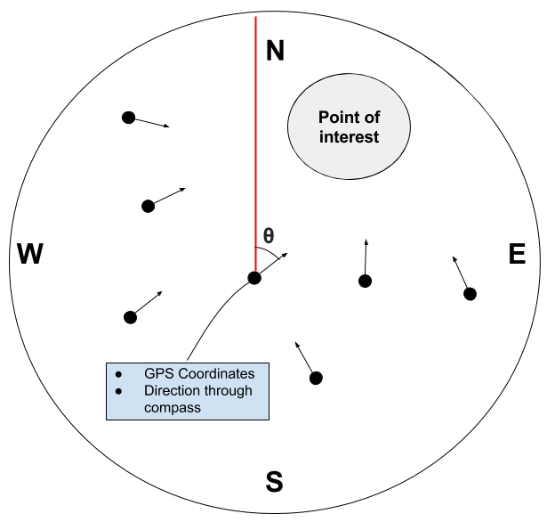
Koncept interface för Command-and-control center
Streaming object
GPS information
Riktning
Point of Interest
GPS information
Väderstreck

Slide 7
Adobe Media Server
Nämn att video byten sker genom AMS 5. Eventuellt en representering av det om nödvändigt.

Slide 8
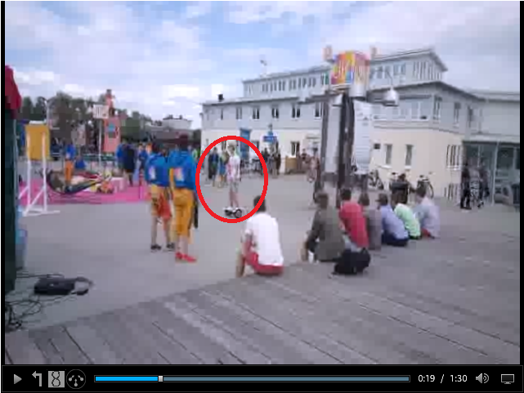
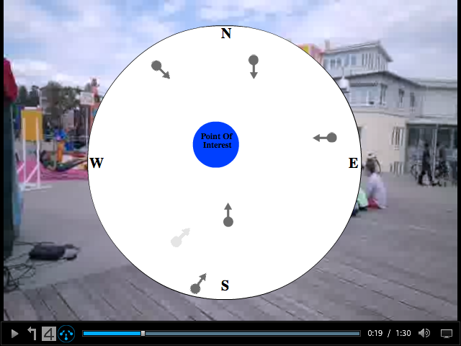
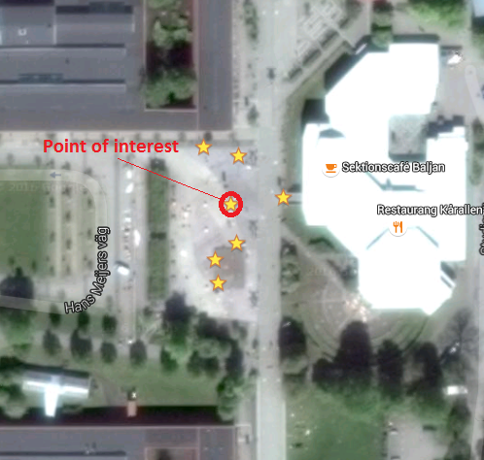
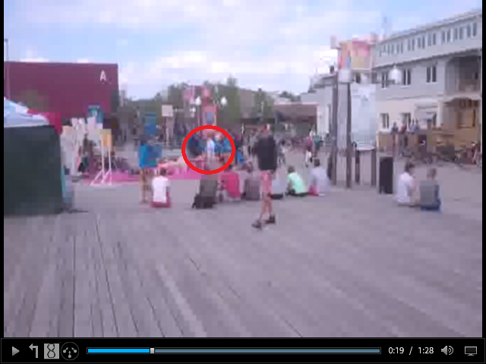
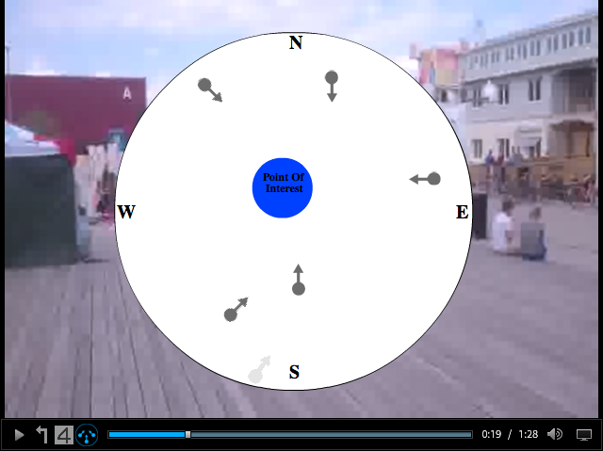
Resultat och test fall för command-and-control center
Testvy 1
Översikt
Testvy 2

Slide 9
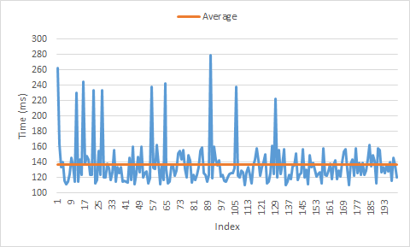
Konsistens med videobytning
Medelvärde: 137 millisekunder

Slide 10
Geographical placement algorithm
Funktionalitet, precision, begränsningar och resultat

Slide 11
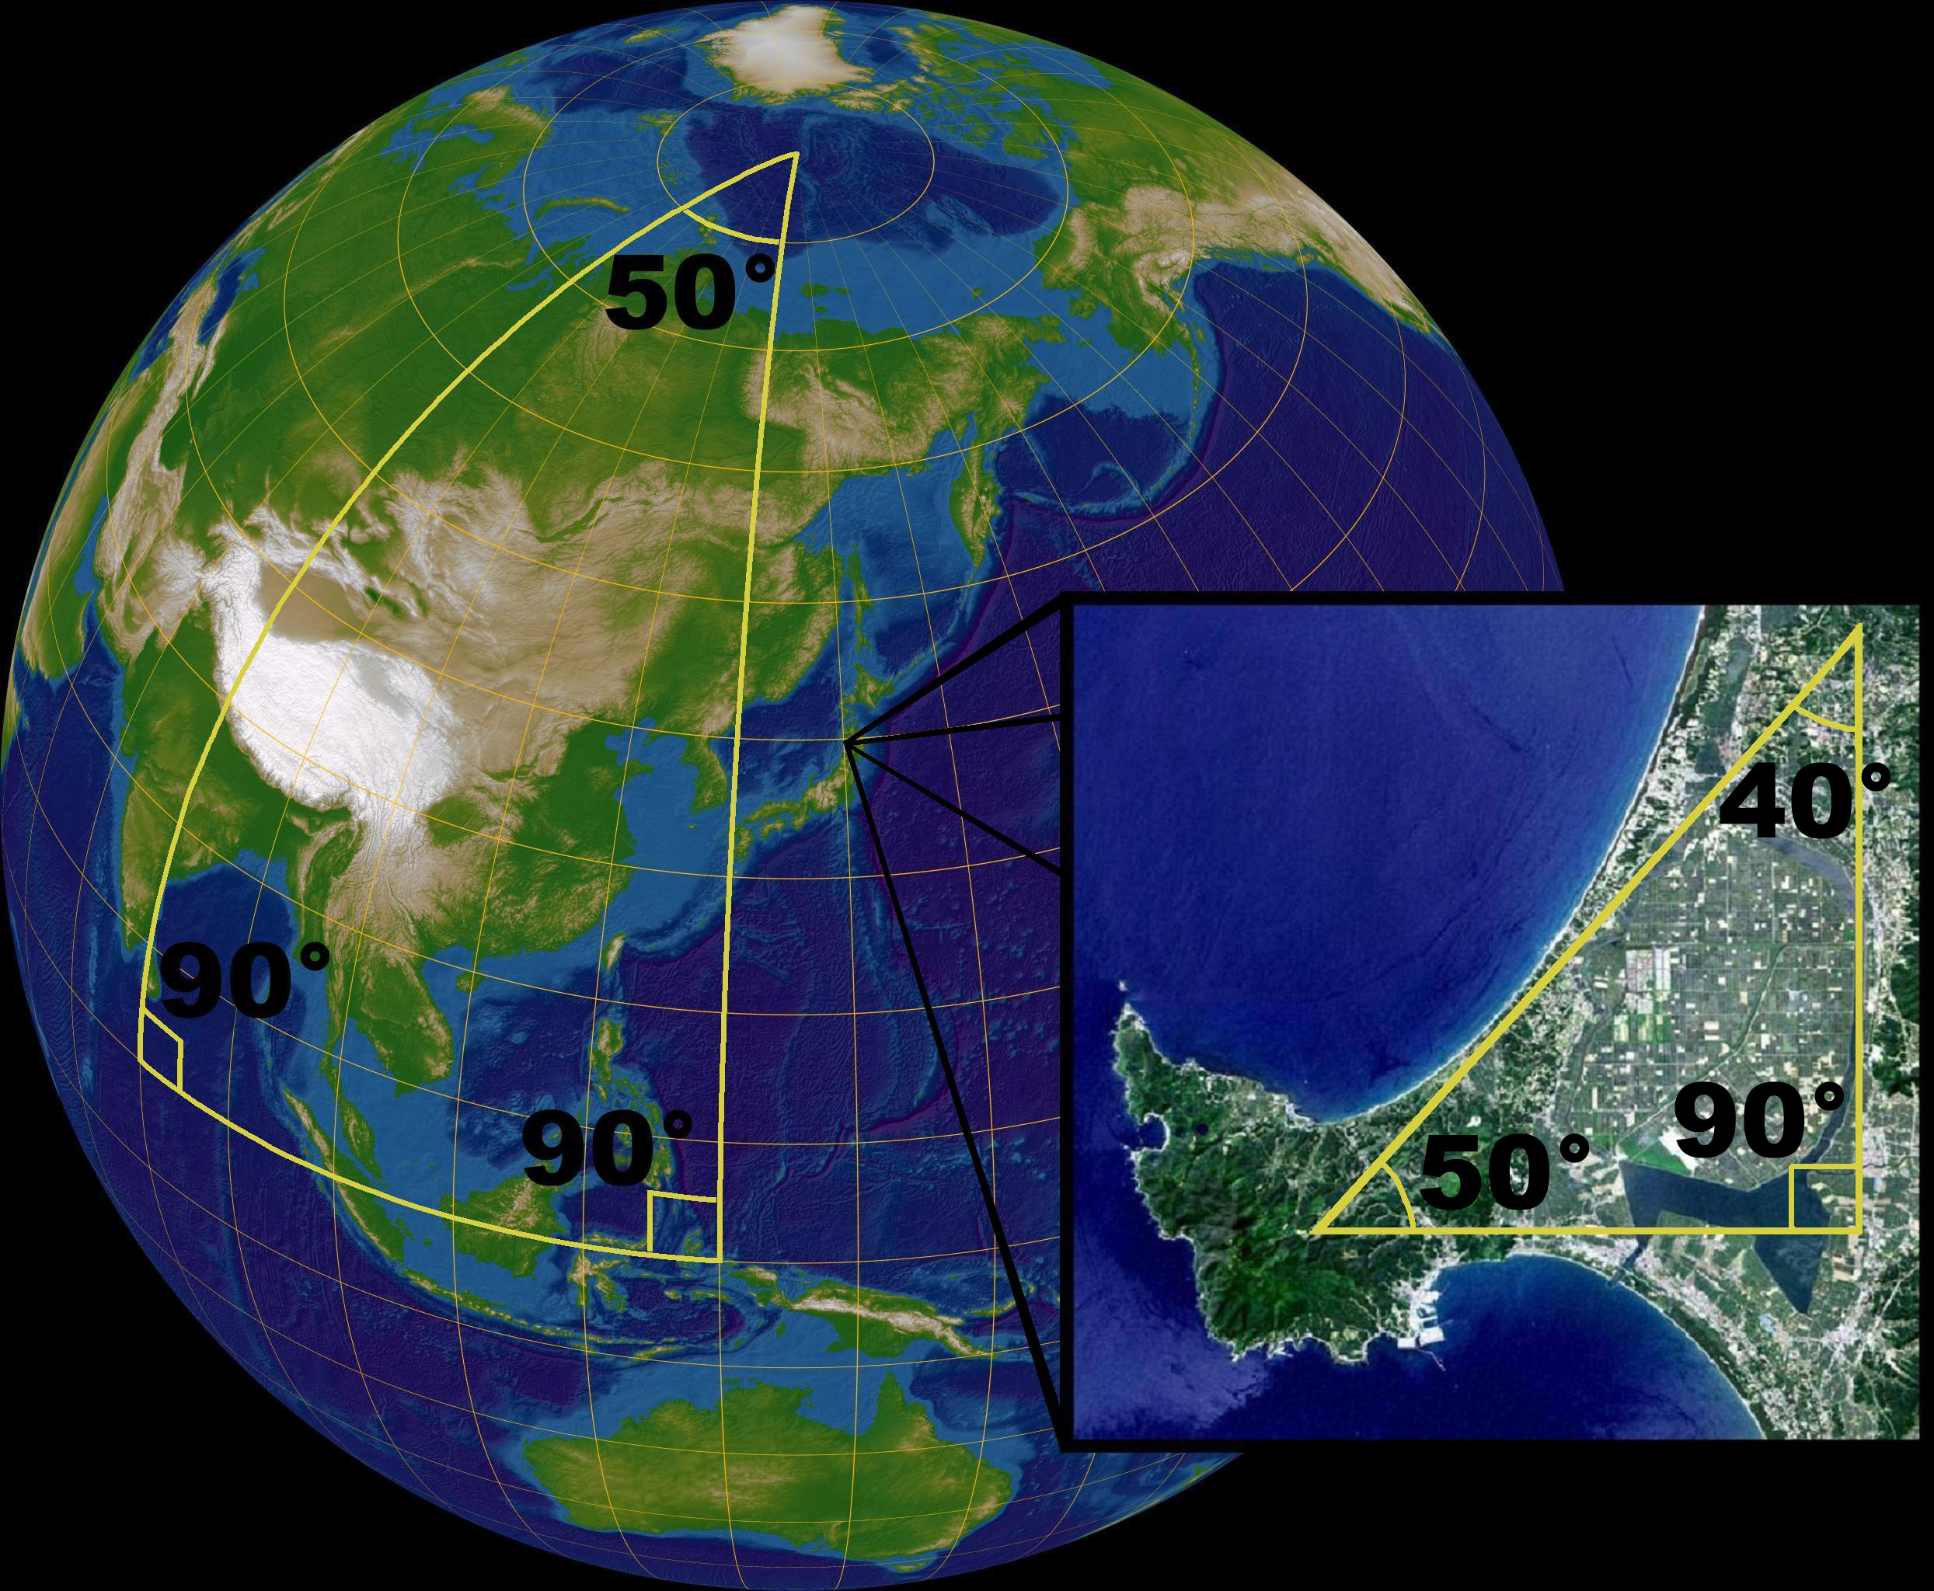
Algoritmens idé och funktion
Struktur:
Göra om latitud & longitud till x- och y-koordinater
Bygger på att titta varje objekts verkliga relativa position och flytta i enlighet mot andra objekt
Startar i mitten och bygger sig utåt

Slide 12
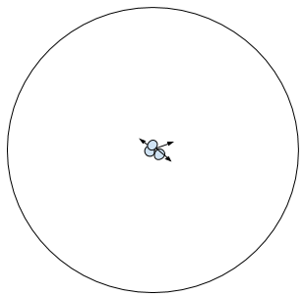
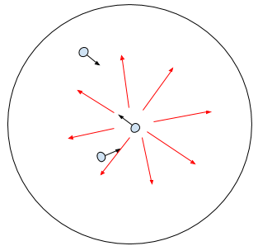

Algoritmens idé och funktion
Börjar i mitten
Expanderar utåt och relativt mot varandra
Slutgiltig placering

Slide 13
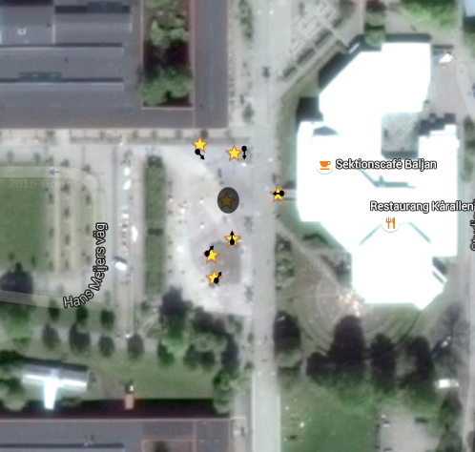

Resultat av algoritmen
Testning av algoritmen med mindre än 10 objekt
Googlemap bild med punkter
Med Equireqtangular formeln
Utan Equireqtangular formeln

Slide 14
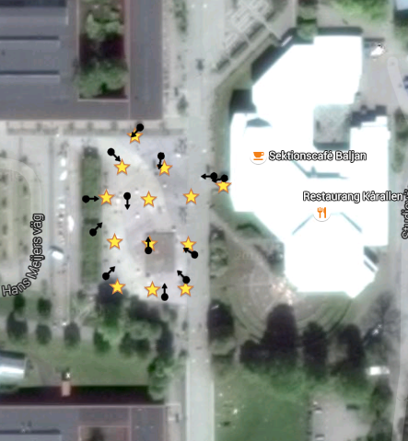
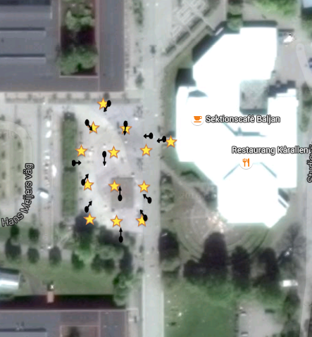
Resultat av algoritmen
Testning av algoritmen med fler än 10 objekt
Med Equireqtangular formeln
Utan Equireqtangular formeln

Slide 15
Diskussion och slutsats
Svårigheter och förbättringar, framtida arbeten samt utökat arbete

Slide 16
Diskussion
HAS och prefetching
Integrering med 360 kameror
Potentiella prefetching idéer

Slide 17
Slutsats
Det här arbetet….
Vi har visat…
Vårt arbete har bidragit…
I framtida arbeten kommer prefetching med HAS bli implementerad för att ge ”seamless interaction”

Slide 18
Tack för oss!
Andreas Nordberg och Jonathan Sjölund

